Slide 1

Elasticsearch入门

Slide 2

01
ES简介
02
REST API
目录

Slide 3
ES简介
ElasticSearch是一个基于Lucene的搜索服务器。它提供了一个分布式多用户能力的全文搜索引擎，基于RESTful web接口。轻松的横向扩展，可支持PB级的结构化和非结构化数据处理。

Slide 4
01
Lucene词汇表
文档（document）：索引和搜索时使用的主要数据载体，包含一个或多个存有数据的字段。
❑ 字段（field）：文档的一部分，包含名称和值两部分。
❑ 词（term）：一个搜索单元，表示文本中的一个词。
❑ 标记（token）：表示在字段文本中出现的词，由这个词的文本、开始和结束偏移量以及类
型组成。

Slide 5
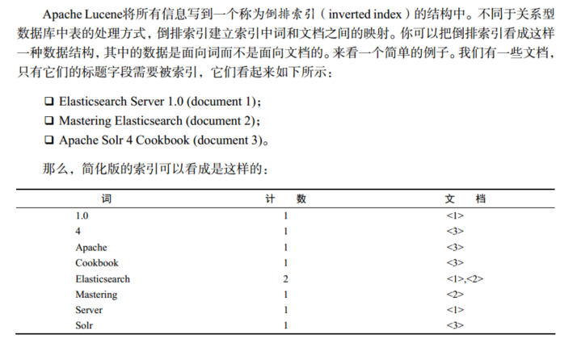
01
Lucene倒排索引

Slide 6
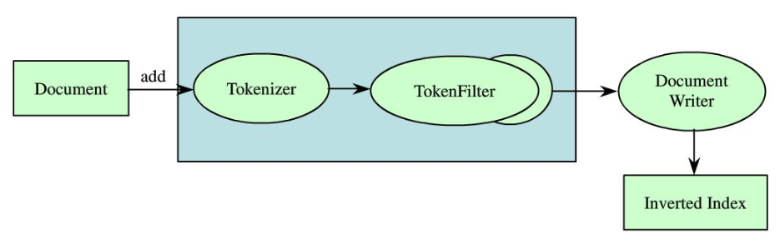
01
分析器
全文搜索引擎会用某种算法对要建索引的文档进行分析， 从文档中提取出若干Token(词元)， 这些算法称为Tokenizer(分词器)；这些Token会被进一步处理， 比如转成小写等， 这些处理算法被称为Token Filter(词元处理器), 被处理后的结果被称为Term(词)， 文档中包含了几个这样的Term被称为Frequency(词频)。 引擎会建立Term和原文档的Inverted Index(倒排索引)， 这样就能根据Term很快到找到源文档了。 文本被Tokenizer处理前可能要做一些预处理， 比如去掉里面的HTML标记， 这些处理的算法被称为Character Filter(字符过滤器)， 这整个的分析算法被称为Analyzer(分析器)。

Slide 7
01
索引和查询
建立索引时， Lucene会使用你选择的分析器来处理你的文档内容。查询时，查询将被分析。
所以索引应该和查询词匹配。如果它们不匹配， Lucene
不会返回所需文档。比如，你在建立索引时使用了词干提取和小写，那你应该保证查询中的词也
必须是词干和小写，否则你的查询不会返回任何结果。重要的是在索引和查询分析时，对所用标
记过滤器保持相同的顺序，这样被分析出来的词是一样的。

Slide 8
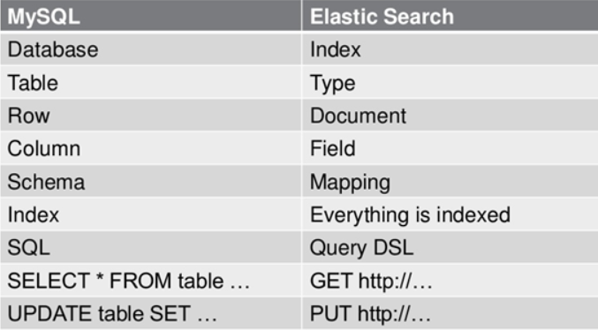
01
与关系数据库对比

Slide 9
01
ES主要概念
ES把数据存储在一个或多个索引上，每个索引包含各种类型的文档。ES就被设计为能处理数以亿计的文档和每秒数以百计的搜索请求的分布式解决方案。这归功于几个重要的概念:
1. 节点和集群 ES可以作为一个独立的单个搜索服务器。不过，为了能够处理大型数据集，实现容错和高可用性， ES可以运行在许多互相合作的服务器上。这些服务器称为集群（cluster），形成集群的每个服务器称为节点（node）。 2. 分片 当有大量的文档时，由于内存的限制、硬盘能力、处理能力不足、无法足够快地响应客户端请求等，一个节点可能不够。在这种情况下，数据可以分为较小的称为分片（shard）的部分（其中每个分片都是一个独立的Apache Lucene索引）。每个分片可以放在不同的服务器上，因此，数据可以在集群的节点中传播。当你查询的索引分布在多个分片上时， ES会把查询发送给每个相关的分片，并将结果合并在一起，而应用程序并不知道分片的存在。此外，多个分片可以加快索引。 3. 副本 为了提高查询吞吐量或实现高可用性，可以使用分片副本。 副本（replica）只是一个分片的精确复制，每个分片可以有零个或多个副本。换句话说， ES可以有许多相同的分片，其中之一被自动选择去更改索引操作。这种特殊的分片称为主分片（primary shard），其余称为副本分片（replica shard）。在主分片丢失时，例如该分片数据所在服务器不可用，集群将副本提升为新的主分片。

Slide 10
01
为什么要用ES
1） 2013年初，GitHub抛弃了Solr，采取ElasticSearch 来做PB级的搜索。 “GitHub使用ElasticSearch搜索20TB的数据，包括13亿文件和1300亿行代码”。
2）维基百科：启动以elasticsearch为基础的核心搜索架构。
3）SoundCloud：“SoundCloud使用ElasticSearch为1.8亿用户提供即时而精准的音乐搜索服务”。
4）百度：百度目前广泛使用ElasticSearch作为文本数据分析，采集百度所有服务器上的各类指标数据及用户自定义数据，通过对各种数据进行多维分析展示，辅助定位分析实例异常或业务层面异常。目前覆盖百度内部20多个业务线（包括casio、云分析、网盟、预测、文库、直达号、钱包、风控等），单集群最大100台机器，200个ES节点，每天导入30TB+数据。

Slide 11
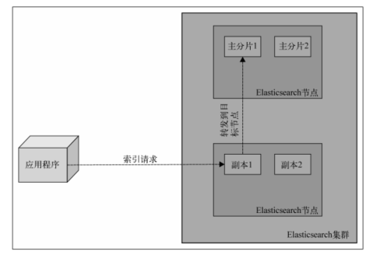
01
索引建立和搜索
发送一个新的文档给集群时，你指定一个目标索引并发送给它的任意一个节点。这个节点知道目标索引有多少分片，并且能够确定哪个分片应该用来存储你的文档。 Elasticsearch使用文档的唯一标识符来计算文档应该被放到哪个分片中。索引请求发送到一个节点后，该节点会转发文档到持有相关分片的目标节点中。

Slide 12
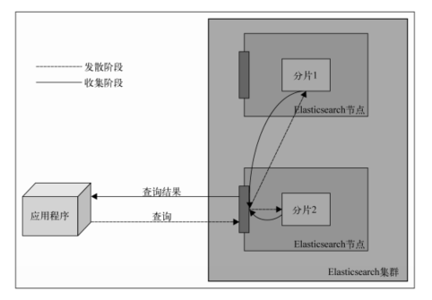
01
索引建立和搜索
尝试用文档标识符来获取文档时，发送查询到一个节点，该节点使用同样的路由算法来决定持有文档的节点和分片，然后转发查询，获取结果，并把结果发送给你。另一方面，查询过程更为复杂。除非使用了路由，查询将直接转发到单个分片，否则，收到查询请求的节点会把查询转发给保存了属于给定索引的分片的所有节点，并要求与查询匹配的文档的最少信息（默认情况下是标识符和得分）。这个过程称为发散阶段（scatter phase）。收到这些信息后，该聚合节点（收到客户端请求的节点）对结果排序，并发送第2个请求来获取结果列表所需的文档（除了标识符和得分以外的所有信息）。这个阶段称为收集阶段（gather phase）。这个阶段执行完毕后，结果返回到客户端。

Slide 13
REST API
管理索引，更改实例参数，检查节点
和群集状态，索引数据，搜索数据或者通过GET API检索文档。

Slide 14
01
理解ES的RESTful API
在一个类REST的架构中，每个请求都指向地址路径所表示的一个具体对象。如果/books/是一个图书馆中图书列表的引用， /books/1则引用ID为1的那本书。注意这些对象可以嵌套，/books/1/chapter/6表示图书馆的第一本书的第6章，等等。我们的API调用有个主题。我们想执行的操作（比如GET或POST操作）怎么样？请求类型就是用来指定这个的。 HTTP协议给出了可以在API调用中用作动词的一组相当长的类型。合乎逻辑的选择是， GET用来获得请求对象的当前
状态， POST来改变对象的当前状态， PUT创建一个对象，而DELETE销毁对象，另外还有个HEAD请求仅仅用来获取对象的基础信息。
API基本格式：http://<ip>:<port>/<索引>/<类型>/<文档id>
❑ GET http://localhost:9000/：这个命令用来获取Elasticsearch的基本信息。
❑ GET http://localhost:9200/_cluster/state/nodes/：这个命令获取集群中节点的信息。
❑ POST http://localhost:9200/_cluster/nodes/_shutdown：这个命令向集群中所有节点发送一个shutdown请求。

Slide 15
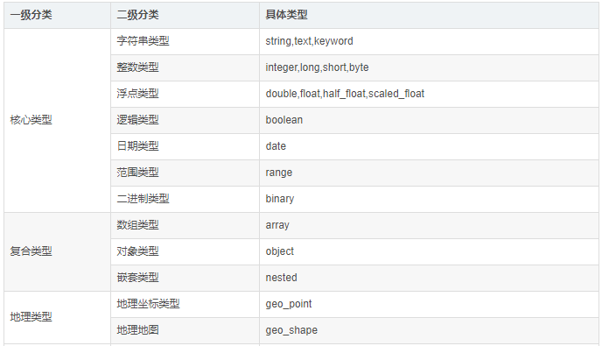
01
ES的数据类型

Slide 16
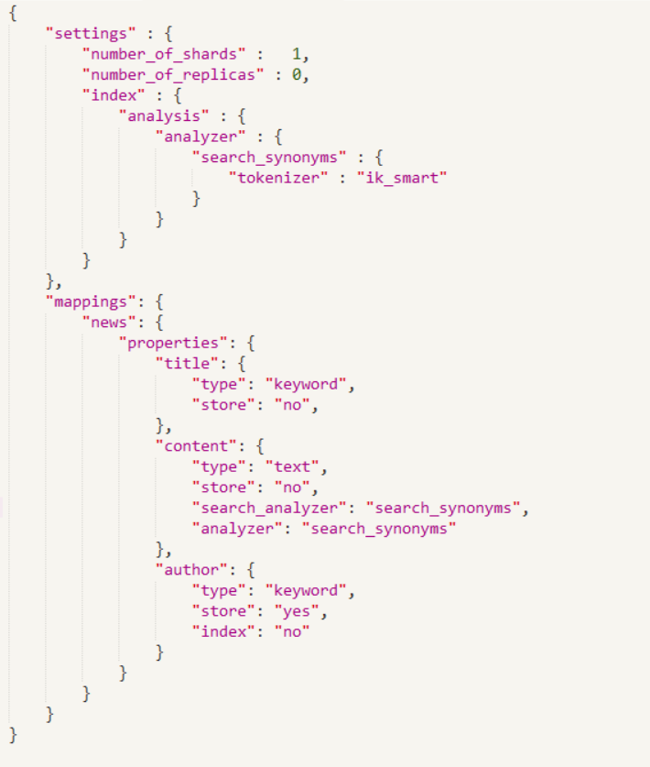
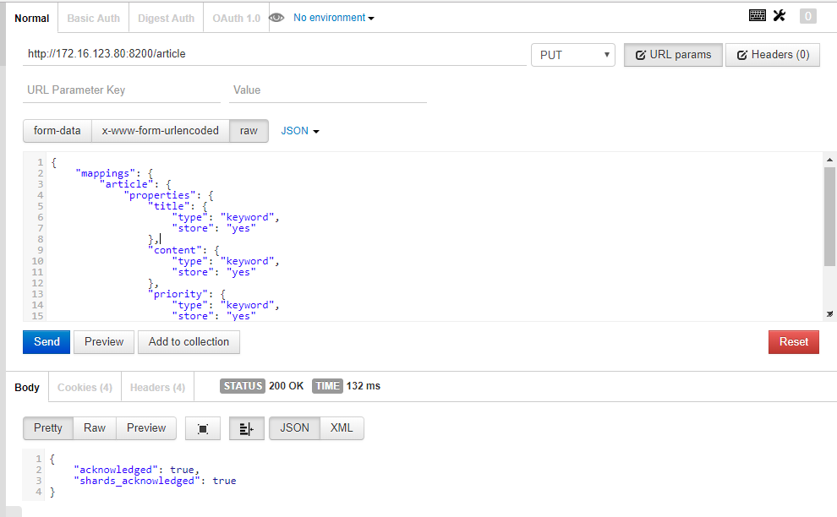
01
创建索引
POST http://172.16.123.80:8200/article

Slide 17
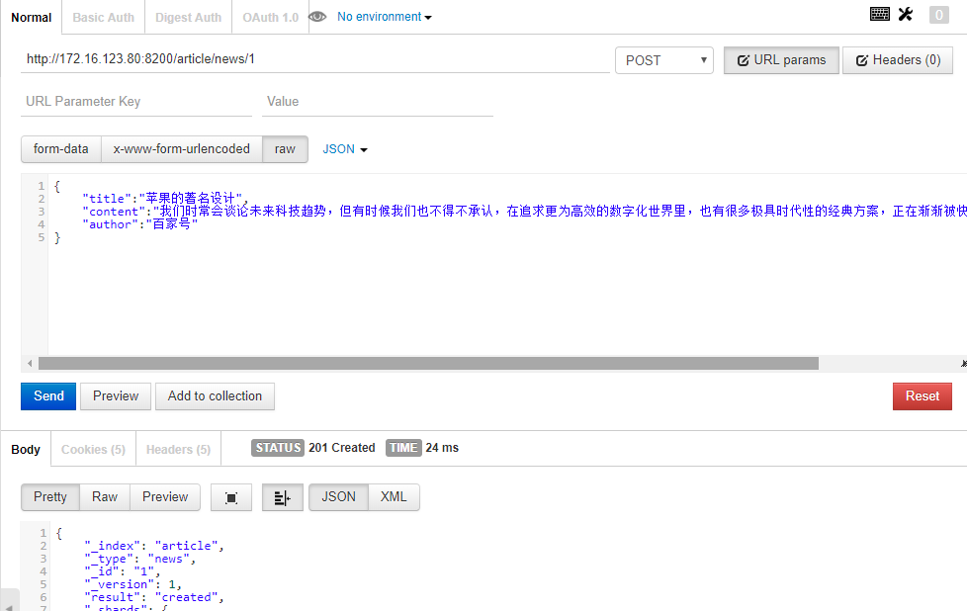
01
新增文档
PUT http://172.16.123.80:8200/article/news/1

Slide 18
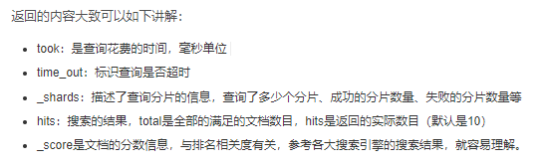
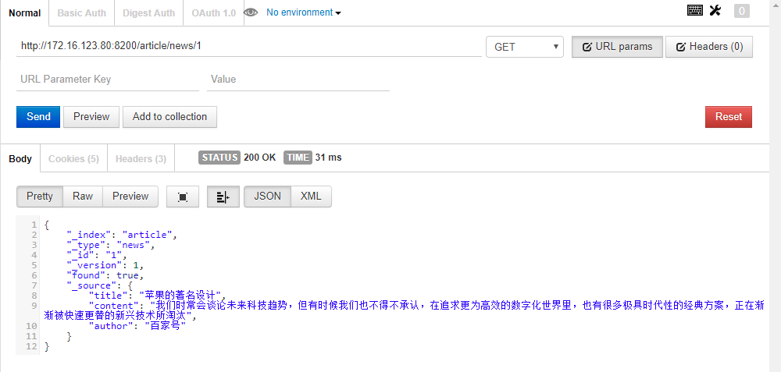
01
GET文档
GET http://172.16.123.80:8200/article/news/1

Slide 19
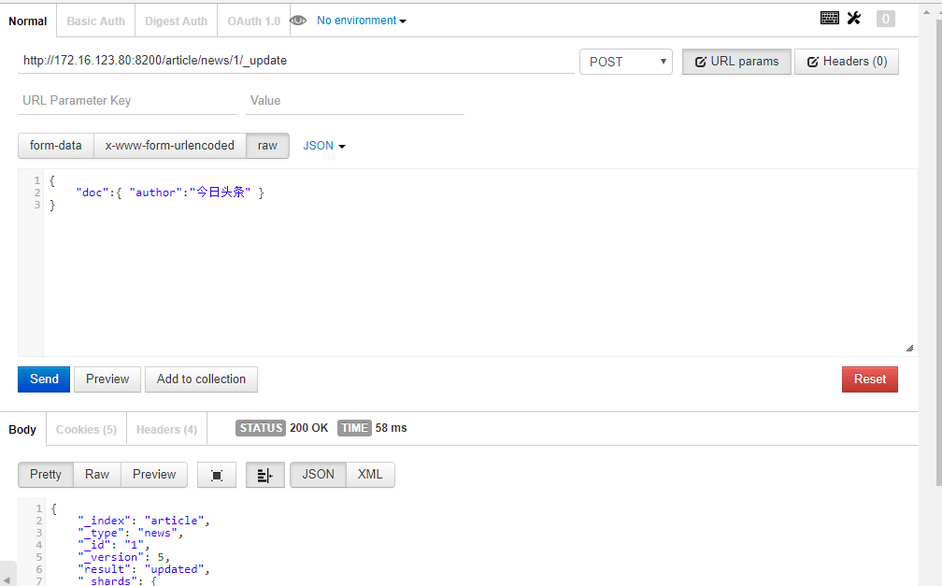
01
更新文档
POST http://172.16.123.80:8200/article/news/1/_update

Slide 20
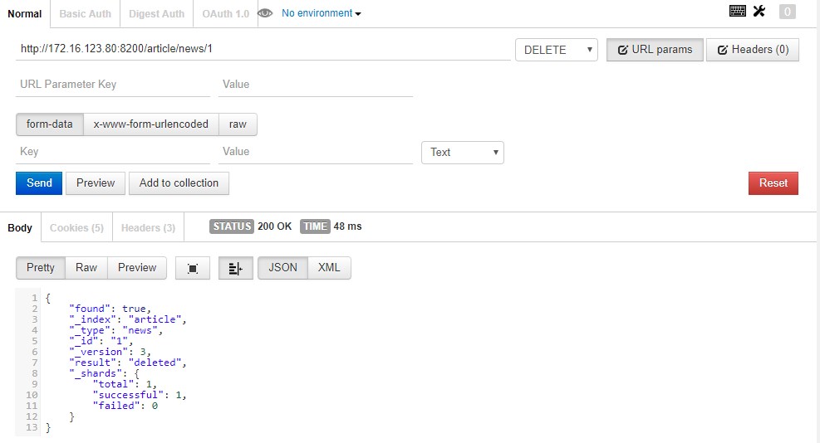
01
删除文档
DELETE http://172.16.123.80:8200/article/news/1

Slide 21
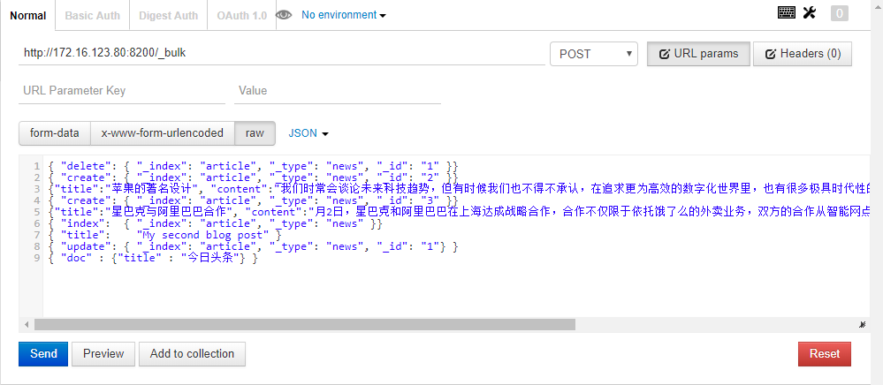
01
批量提交bulk
POST http://172.16.123.80:8200/_bulk

Slide 22

01
查询语法
POST http://172.16.123.80:8200/article/_search

